Slide 1



Сольватохромизм флуорофоров:
Новые полуэмпирические закономерности в исследовании бордипирринов и порфиринов
Ф. Ю. Телегин, Ю.С. Марфин
Кафедра неорганической химии
Ивановский государственный химико-технологический университет

Slide 2
Публикации и цитирование
Ключевых проблем исследования

Slide 3
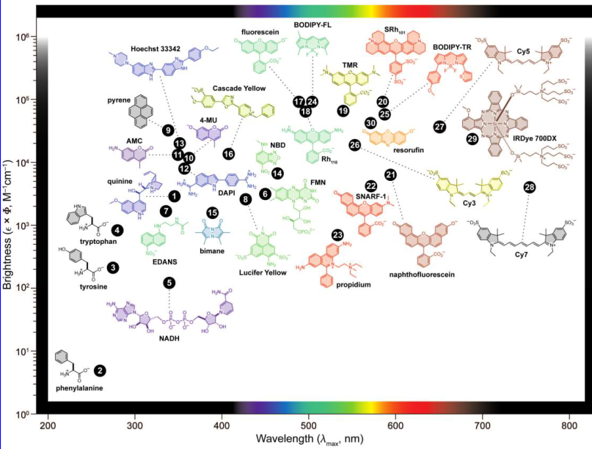
Флуорофоры

Slide 4
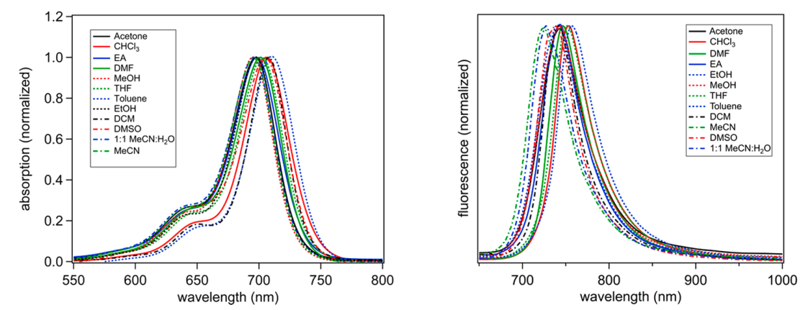
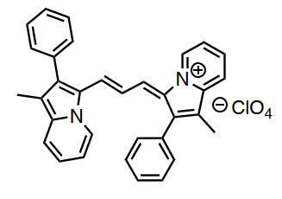
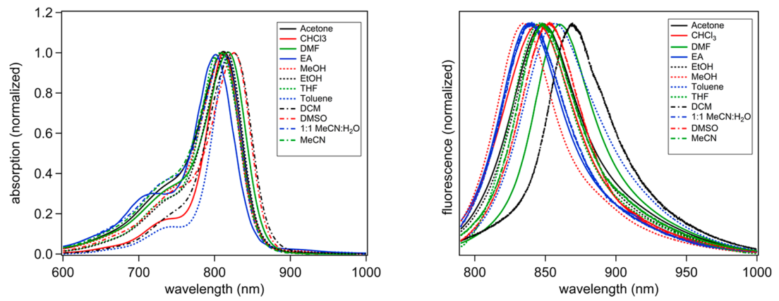
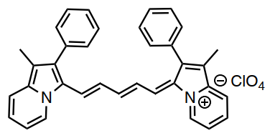
СОЛЬватохромизм флуорофоров

Slide 5
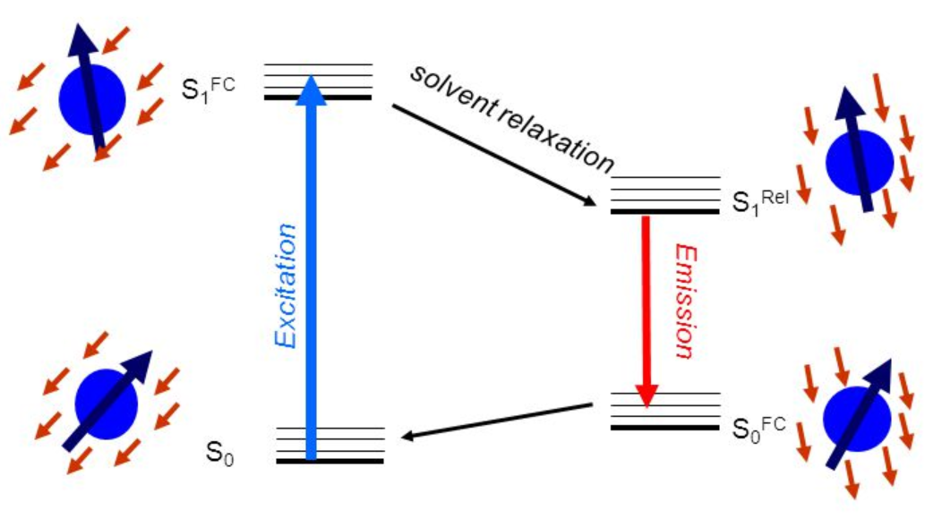
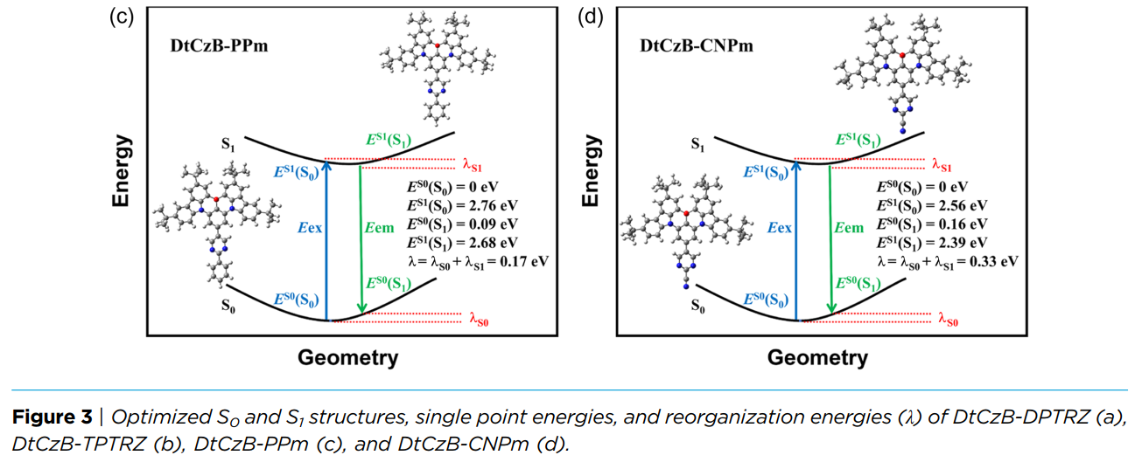

Диаграмма сольватации хромофора. Энергия реорганизации

Slide 6
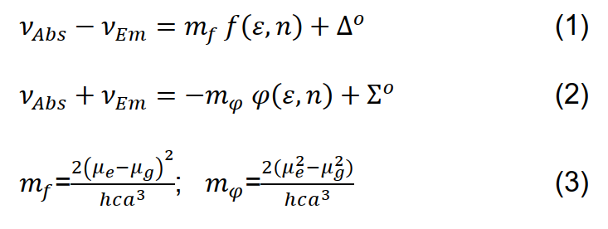
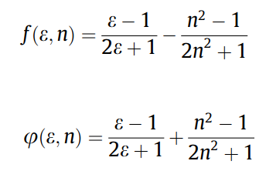
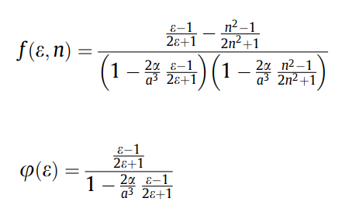
Полярность растворителя.
Теория Липперта и Матаги; теория Липтэя
Липперт и Матага
Липтэй

Slide 7
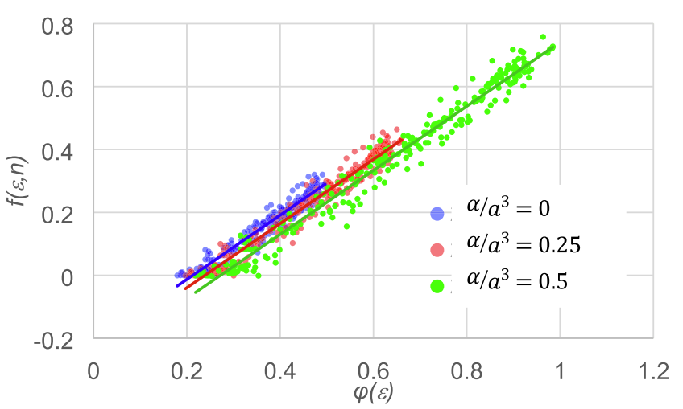
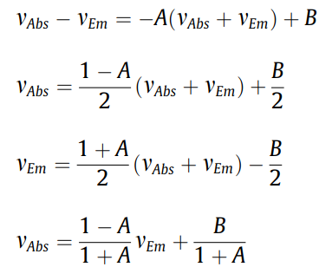

Обобщенный подход к описанию сольватохромии
$$A=\frac{{\left(μ_{e}−μ_{g}\right)}^{2}}{(μ_{e}^{2}−μ_{g}^{2})}$$
A>0 положительная сольватохромия
A < 0 отрицательная сольватохромия

Slide 8
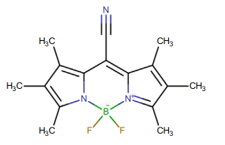
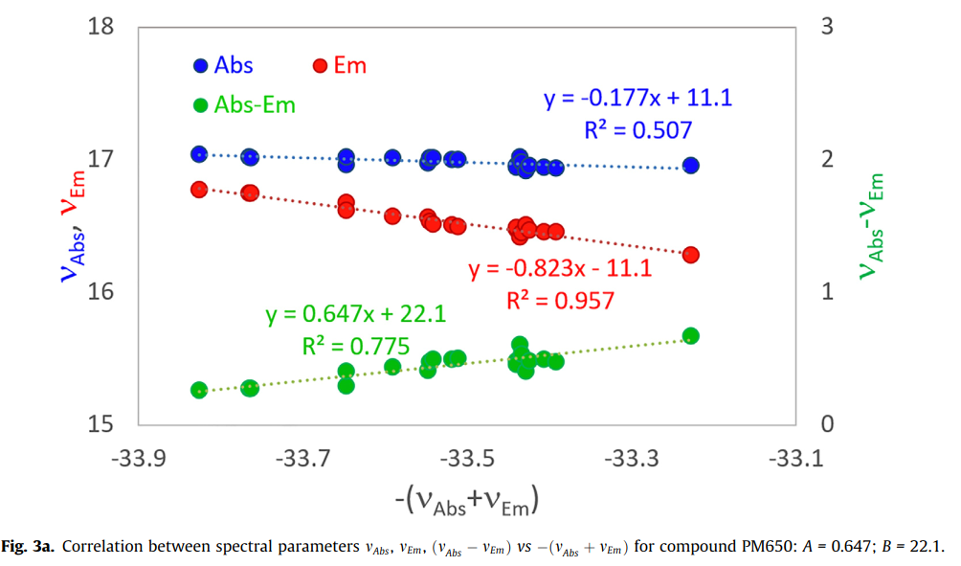
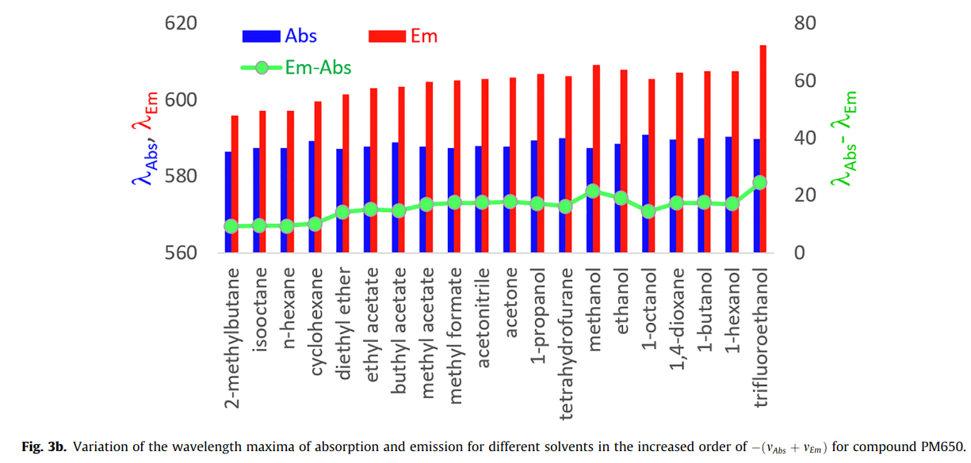
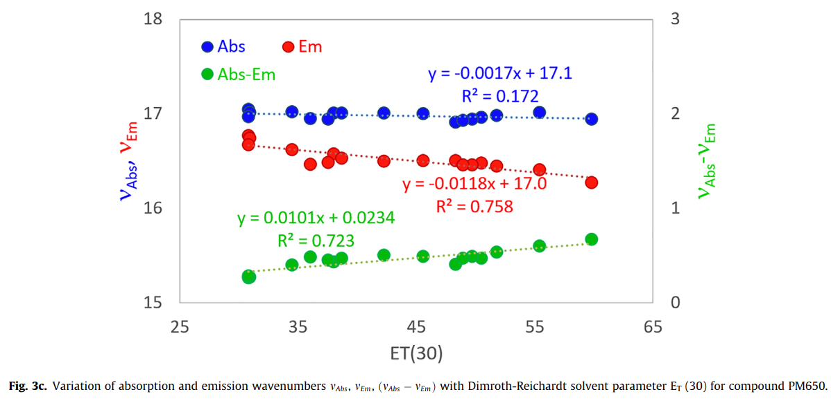
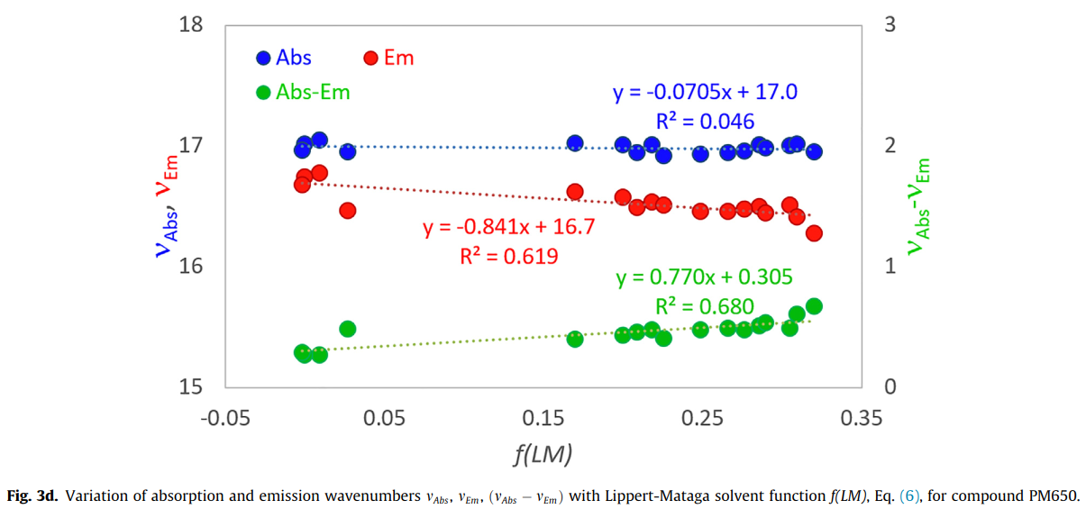
Обобщенный подход к описанию сольватохромии – бордипиррины
Положительная сольватохромия

Slide 9
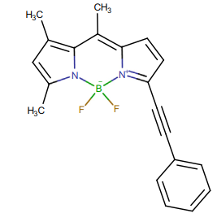
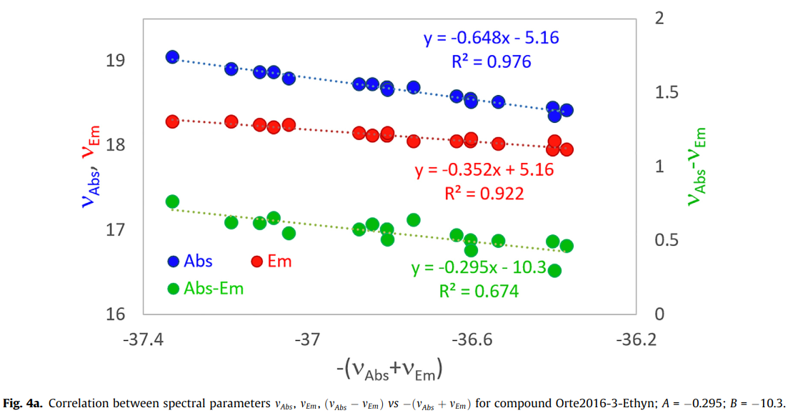
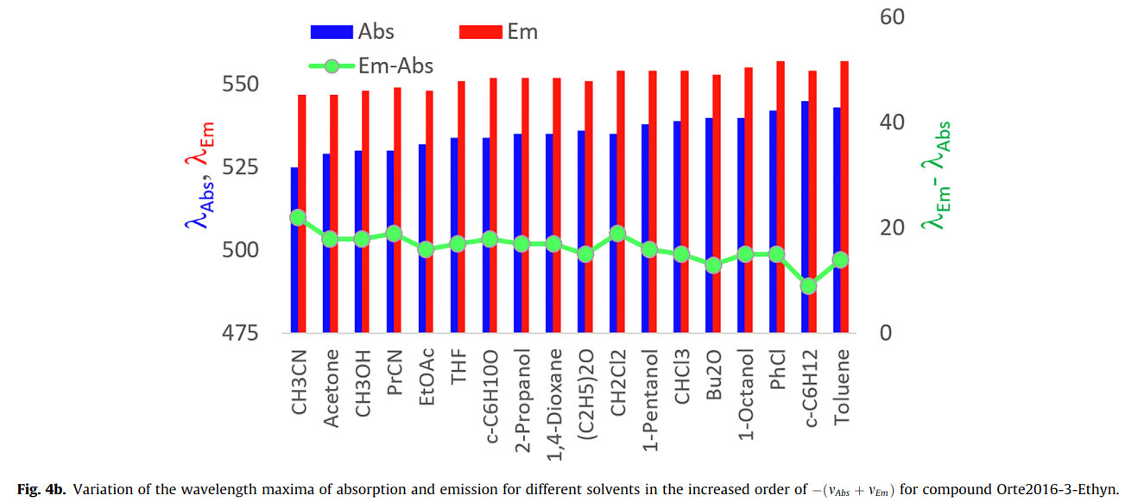
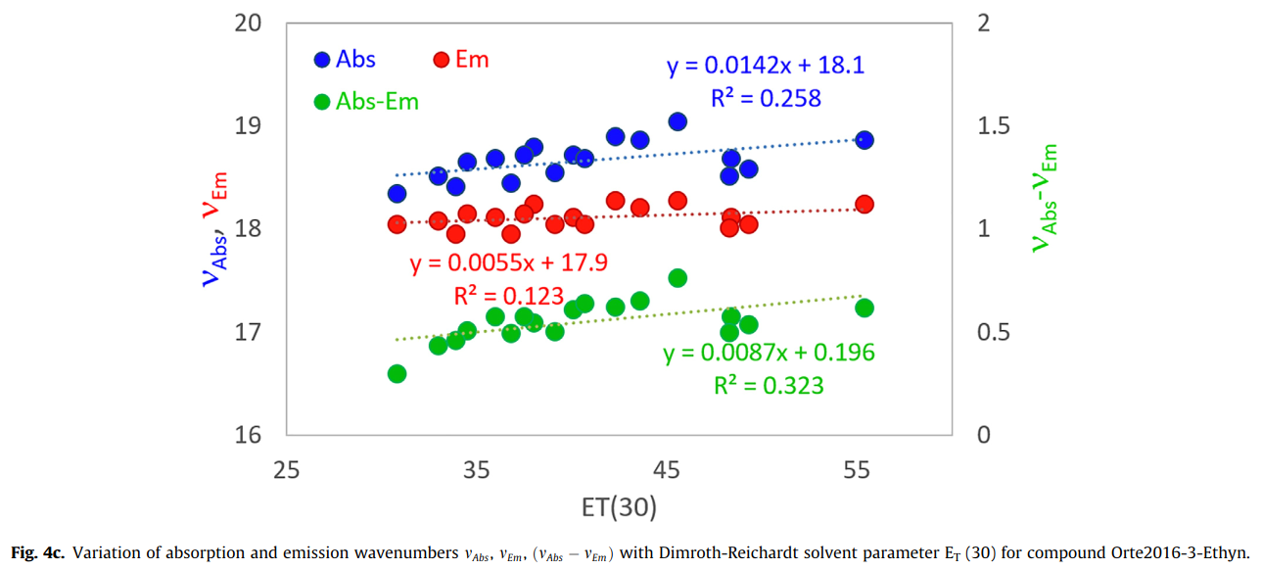
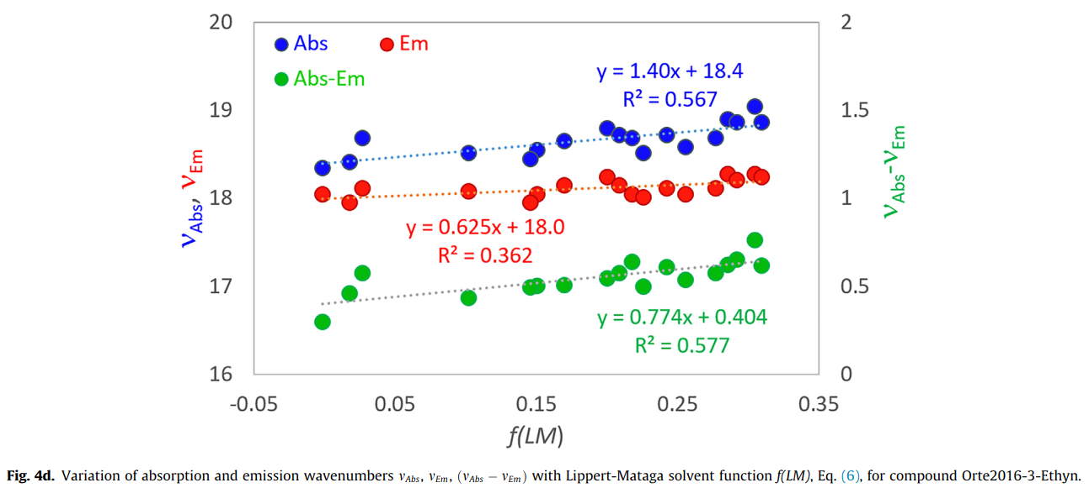
Обобщенный подход к описанию сольватохромии – бордипиррины
Отрицательная сольватохромия

Slide 10
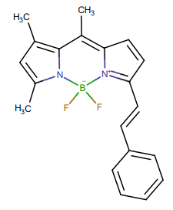
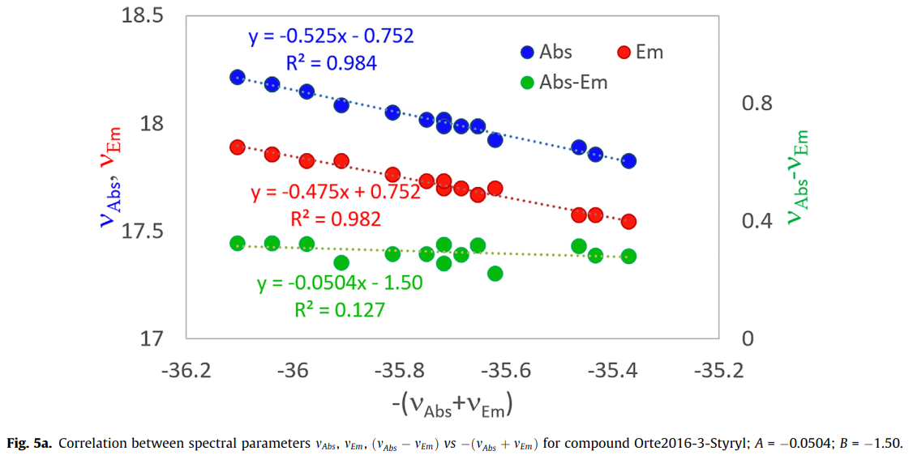
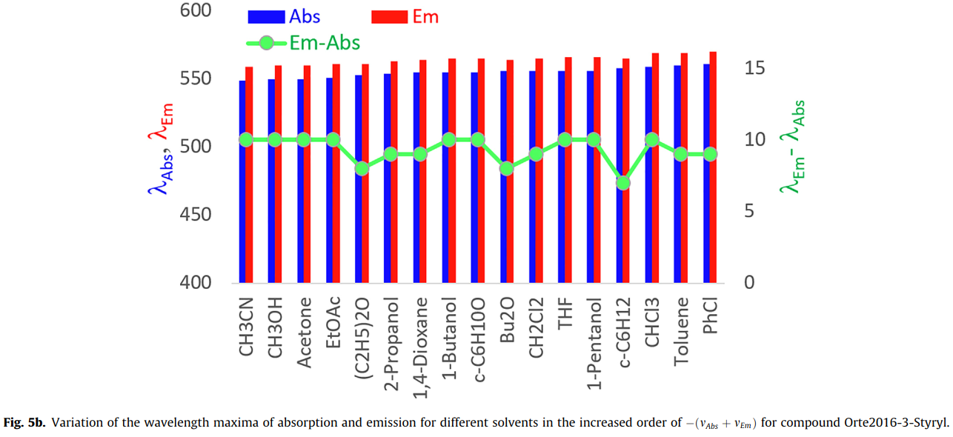
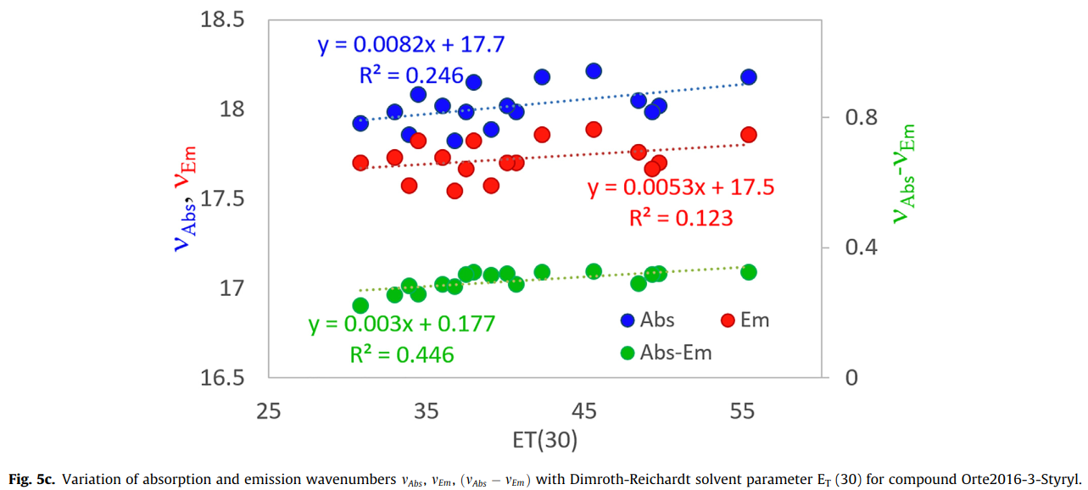
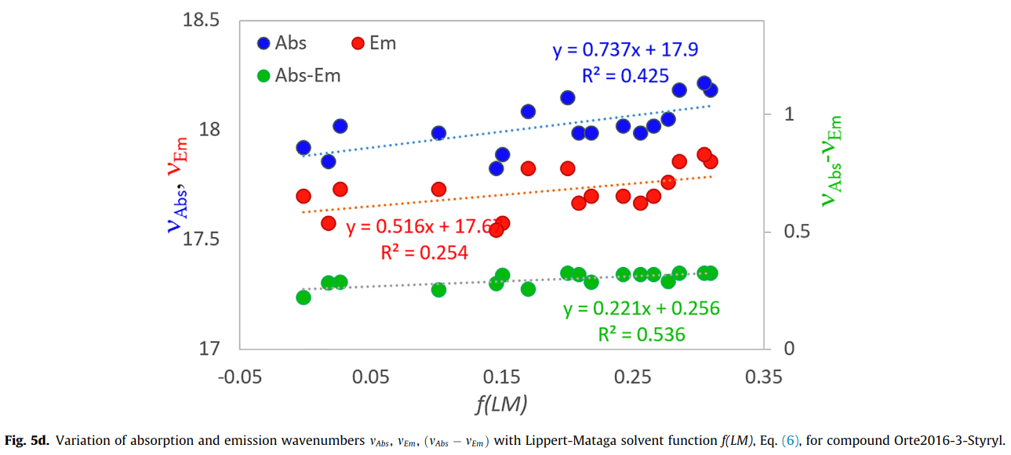
Обобщенный подход к описанию сольватохромии – бордипиррины
Отсутствие сольватохромии

Slide 11
Обобщенный подход к описанию сольватохромии – порфирины
Отрицательная сольватохромия
Положительная сольватохромия

Slide 12
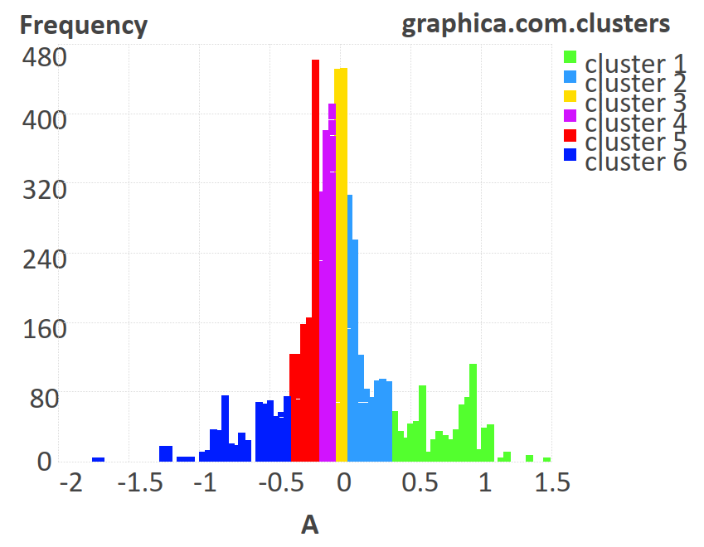
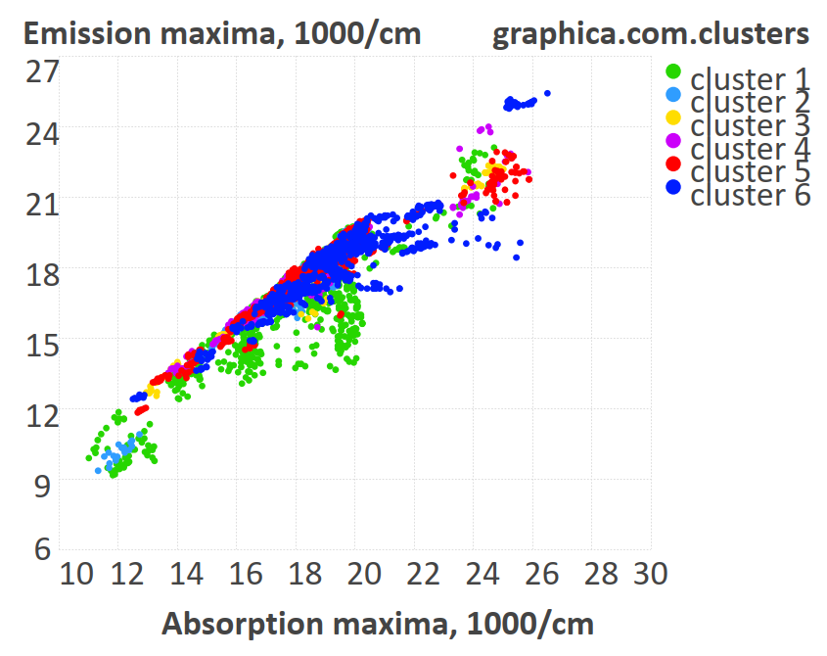
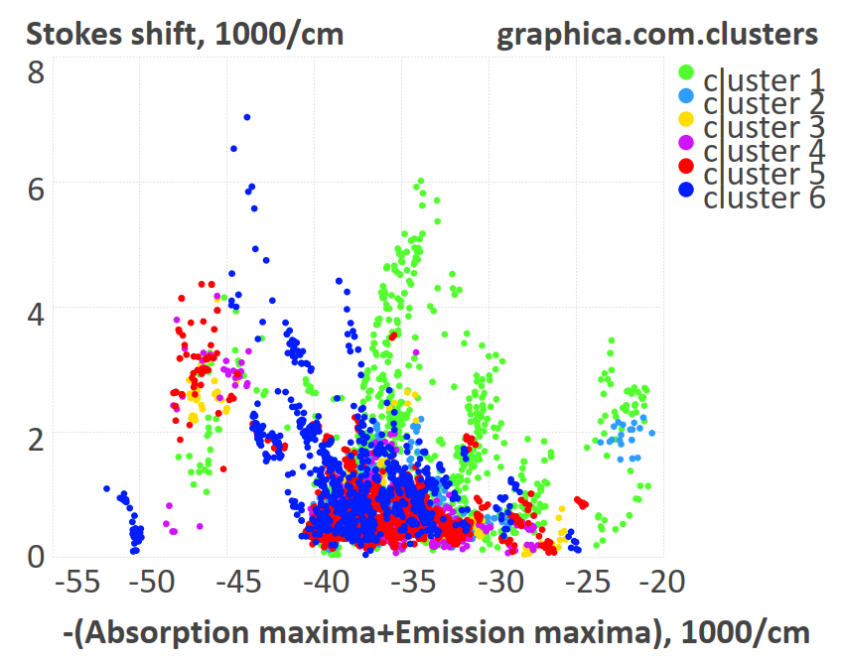
Взгляд на сольватохромию Бордипирринов с «высоты птичьего полета»

Slide 13
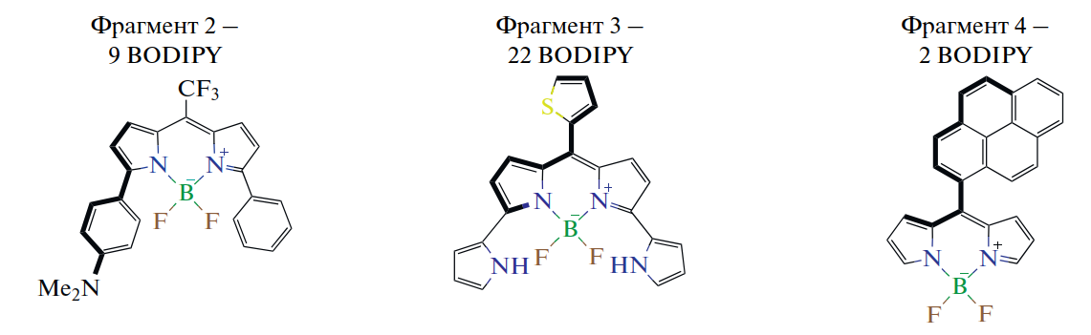
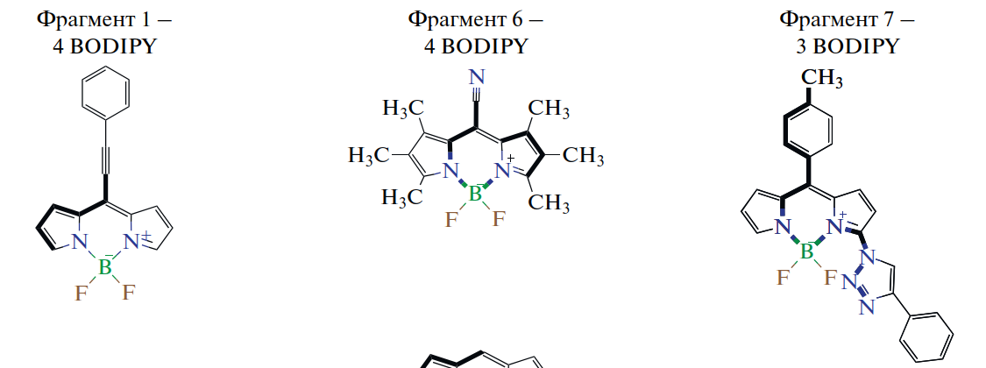
Фрагментный анализ полярности бордипирринов
Увеличение параметра A
Уменьшение параметра A

Slide 14
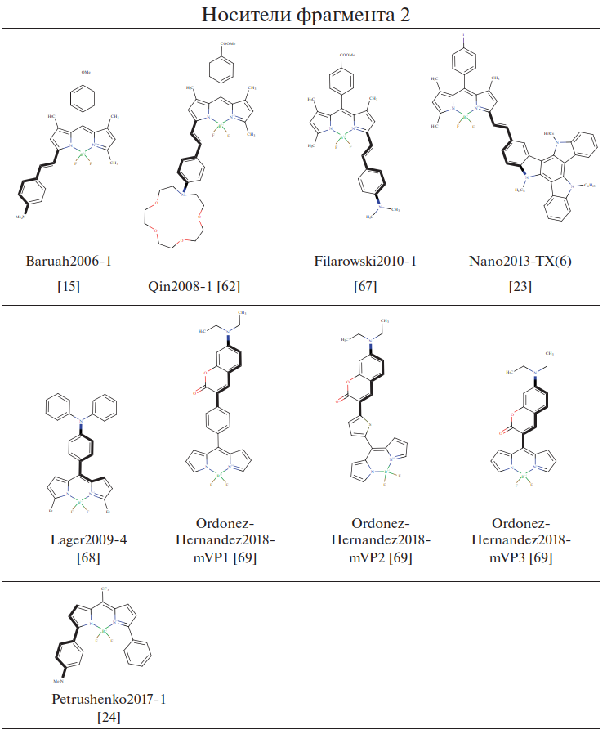
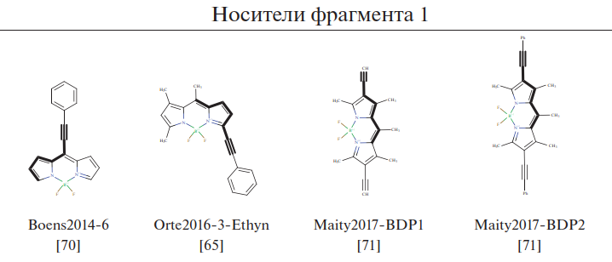
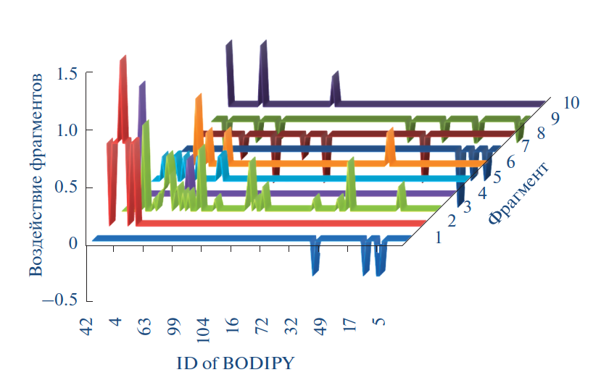
Фрагментный анализ полярности бордипирринов
Носители фрагмента 2
Носители фрагмента 1
Диаграмма фкладов фрагментов

Slide 15
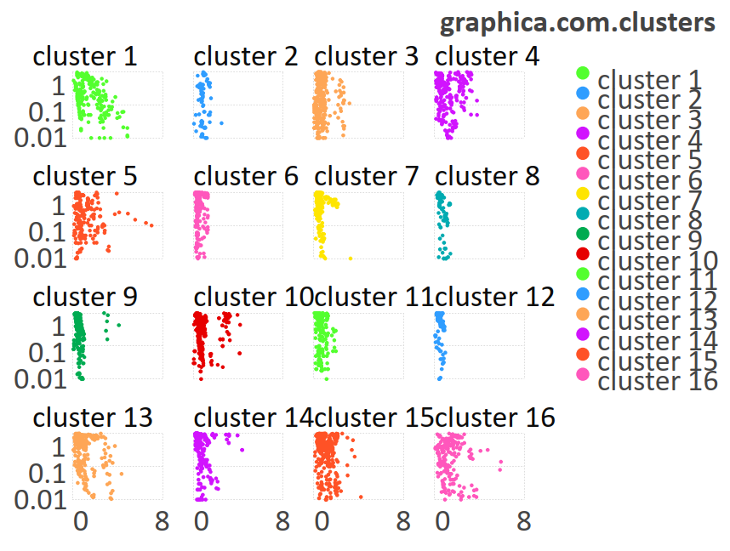
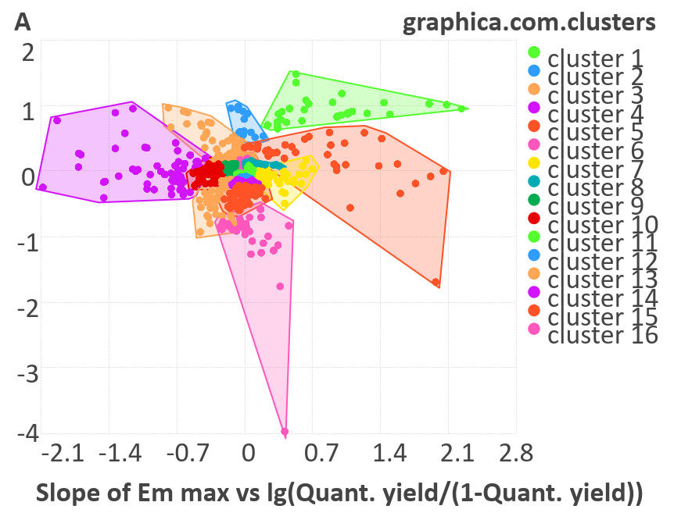
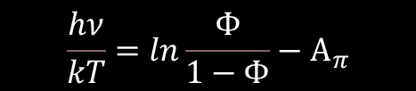
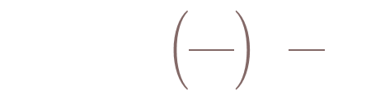
Поляризация флуорофора и квантовый выход флуоресценции
$$A_{π}=ln\left(\frac{k_{r}}{k_{nr}}\right)−\frac{hν}{kT}$$
lg(Quantum yield) vs Stokes shift
$$\frac{hν}{kT}=ln\frac{Φ}{1−Φ}−A_{π}$$
Solvatochromic sensitivity A vs
Solvent sensitivity of quantum yield

Slide 16
Сольватохромизм – новые подходы к пониманию механизма
Применение метода PM7 и MNDO (MOPAC2016)
Пололжительная сольватохромия
Отрицательная сольватохромия

Slide 17


благодарности
Грант РНФ №19-73-10107
Академическая лицензия для использования программы JСhem for Office
NASAWIN, МГУ
Программа предоставлена д.ф.-м.н. И.И. Баскиным
Благодарю за внимание!

Slide 18
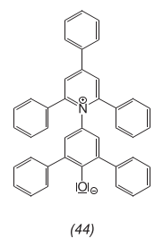
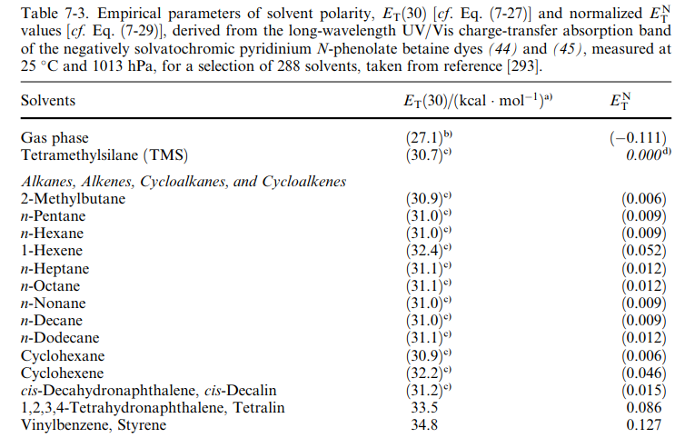
Спектральная шкала полярности
Димрота-Рейхардта

Slide 19
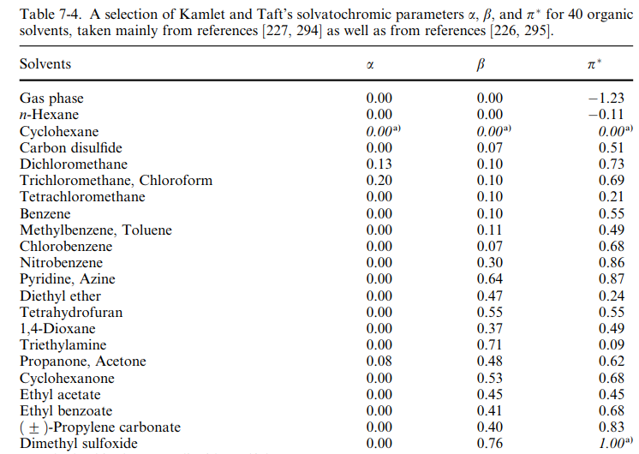
Шкала полярности Камлета-Тафта
- параметр кислотности растворителя
- параметр основности растворителя
π* - смешанный параметр
диполярности/поляризуемости

Slide 20
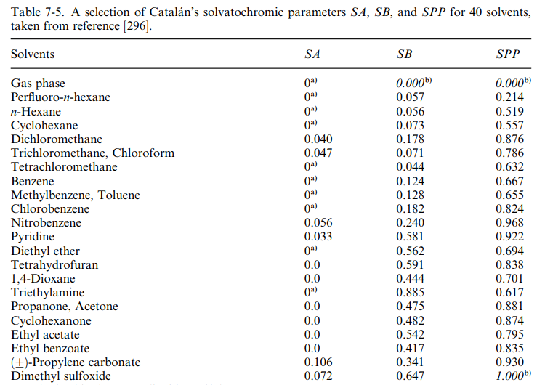
Шкала полярности Каталана
SA - параметр кислотности растворителя
SB - параметр основности растворителя
SPP - параметр диполярности/поляризуемости

